Slide 1
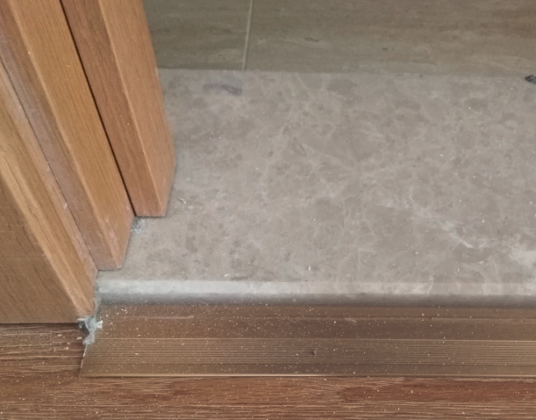
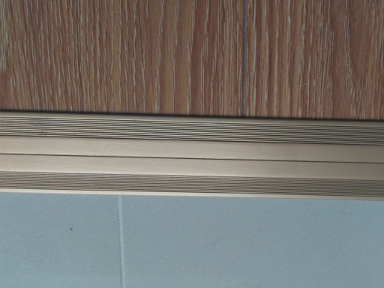
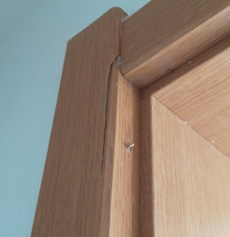
主控项目
木地板铺设及与门头石收口
一、施工前控制
下料 | 1、备货周期30天 2、根据现场尺寸深化排版；
主控要点 | 1、实际测量数量，进场前报施工方案。 2、伸缩缝预留及地面平整度检查。 3、铺贴时不得出小于1/2板宽的条板。
二、施工规范
1、木地板过门石平接时，木地板需低于过门石材8mm；与阳台瓷砖平接时与瓷砖平。
2、木地板与石或瓷砖地面需设置金属收口条；
3、铺贴前地面平整差＜3mm。
木地板阳台瓷砖安装效果
木地板、过门石安装效果
木套线开裂

Slide 2
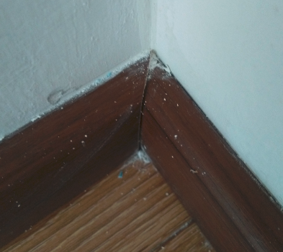
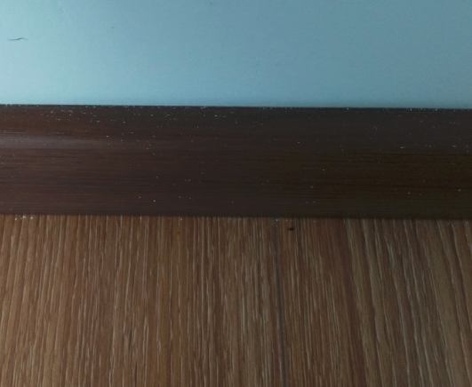
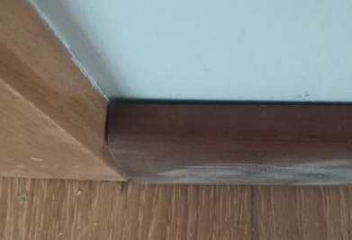
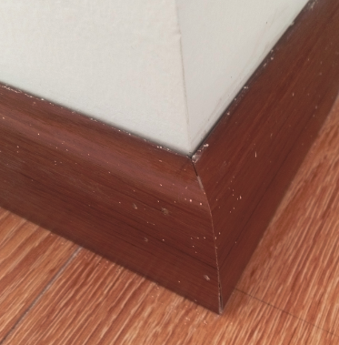
木地板铺设及与门头石收口
踢脚线错台
踢脚线安装效果
踢脚线缝隙过大
踢脚线拼角效果

